Slide 1

CƠ SỞ DỮ LIỆU NÂNG CAO
Đề tài:
Ứng dụng CSDL phân tán xây dựng hệ thống quản lý nhân viên
Thành viên nhóm: 2001190646 – Nguyễn Trọng Liêm
2001191021 – Trần Phương Bình
2001190595 – Nguyễn Duy Khang
2001190680 – Lê Hoàng Nam
2001190317 – Nguyễn Thành Tuấn

Slide 2

NỘI DUNG
Chương 1: Thiết kế CSDL phân tán cho hệ thống quản lý nhân viên
I. Thiết kế cơ sở dữ liệu tập trung cho hệ thống
1. Phân tích thực thể
2. Mô hình cơ sở dữ liệu tập trung
II. Thiết kế mô hình cơ sở dữ liệu phân tán cho hệ thống
Phân mảnh dữ liệu
Mô tả về sử dụng dữ liệu mỗi trạm
Chương 2: Xây dựng cơ sở dữ liệu phân tán trong hệ CSDL SQL I. Cấu trúc bảng dữ liệu
Chương 3: Demo

Slide 3
Chương 1: Thiết kế CSDL phân tán cho hệ thống quản lý nhân viên
I. Thiết kế cơ sở dữ liệu tập trung cho hệ thống
Phân tích thực thể
Sau khi phân tích thông tin về hệ thống quản lý nhân viên, ta xây dựng các thực thể và chuẩn hóa chúng được các thực thể như sau:
Thực thể PHONGBAN lưu trữ thông tin của các phòng ban:
Thực thể CHINHANH lưu trữ thông tin của các chi nhánh:
Thuộc tính | Mô tả
MaPB | Mã phòng ban
TenPB | Tên phòng ban
Thuộc tính | Mô tả
MaCN | Mã chi nhánh
TenCN | Tên chi nhánh

Slide 4
Chương 1: Thiết kế CSDL phân tán cho hệ thống quản lý nhân viên
Thực thể NHANVIEN dùng để lưu trữ thông tin nhân viên:
Thuộc tính | Mô tả
MaNV | Mã nhân viên
MaPB | Mã phòng ban
MaCN | Mã chi nhánh
MaCV | Mã chức vụ
MaHD | Mã hợp đồng
HoTen | Họ tên
NgaySinh | Ngày sinh
GioiTinh | Giới tính
QueQuan | Quê quán
SDT | Số điện thoại

Slide 5
Chương 1: Thiết kế CSDL phân tán cho hệ thống quản lý nhân viên
Thực thể CHUCVU lưu trữ thông tin về chức vụ của nhân viên:
Thực thể LUONG lưu trữ thông tin lương nhân viên:
Thuộc tính | Mô tả
MaCV | Mã chức vụ
TenCV | Tên chức vụ
PhuCap | Phụ cấp
Thuộc tính | Mô tả
MaNV | Mã nhân viên
HeSoLuong | Hệ số lương
LuongCB | Lương cơ bản

Slide 6
Chương 1: Thiết kế CSDL phân tán cho hệ thống quản lý nhân viên
Thực thể HDLD lưu trữ thông tin hợp đồng lao động của nhân viên:
Thực thể DANGNHAP dung để đăng nhập vào các chi chánh:
Thuộc tính | Mô tả
MaHD | Mã hợp đồng
TenHD | Tên hợp đồng
LoaiHD | Loại hợp đồng
Thuộc tính | Mô tả
MaNV | Mã nhân viên
TenDN | Tên đăng nhập
MK | Mật khẩu
ChucVu | Chức vụ

Slide 7
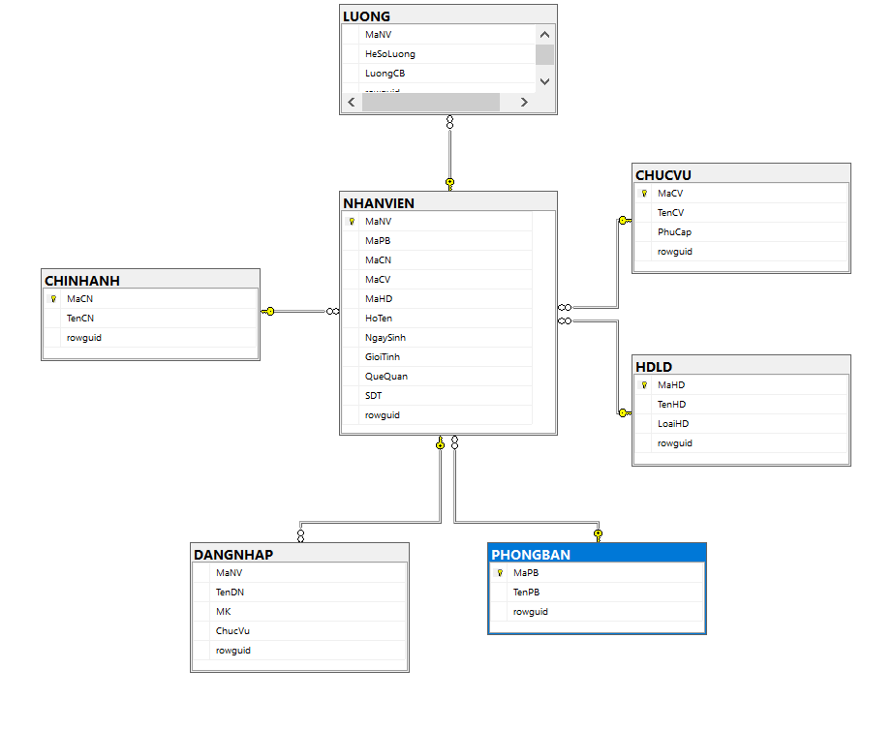
Chương 1: Thiết kế CSDL phân tán cho hệ thống quản lý nhân viên
2. Mô hình csdl tập trung

Slide 8
Chương 1: Thiết kế CSDL phân tán cho hệ thống quản lý nhân viên
II. Thiết kế mô hình cơ sở dữ liệu phân tán cho hệ thống
Phân mảnh ngang nguyên thủy chia hệ CSDL thành 2 mảnh: 2 trạm dựa khu vực làm của nhân viên và 1 trạm dữ liệu:
+ Trạm 1: Quản lý nhân sự tại Đà Lạt
+ Tram 2: Quản lý nhân sự tại TPHCM
+ Trạm 3: Trung tâm dữ liệu.
Trong đó:
+ Trạm 3 được truy cập tới dữ liệu trên tất cả các trạm.
+Trạm 1 chỉ được quản lí và truy cập tới thông tin của các nhân viên tại Đà Lạt.
+ Trạm 2 chỉ được quản lý và truy cập tới thông tin của các nhân viên tại TPHCM.

Slide 9

Chương 1: Thiết kế CSDL phân tán cho hệ thống quản lý nhân viên
Phân mảnh dữ liệu
Phân mảnh ngang nguyên thủy trên các quan hệ thành 3 mảnh ngang như sau:
CHINHANH(Tram trung tam):
CHINHANH(tram1) = σ _{TenCHINHANH =’Đà Lạt’}(CHINHANH)
CHINHANH(tram2) = σ _{TenCHINHANH =’TPHCM’}(CHINHANH)
NHANVIEN(Tram trung tam):
NHANVIEN(tram1) = NHANVIEN CHINHANH(tram1)
NHANVIEN(tram2) = NHANVIEN CHINHANH(tram2)
LUONG(Tram trung tam):
LUONG(tram1)= LUONG NHANVIEN(tram1)
LUONG(tram2)= LUONG NHANVIEN(tram2)

Slide 10
Chương 1: Thiết kế CSDL phân tán cho hệ thống quản lý nhân viên
2. Mô tả về sử dụng dữ liệu cho mỗi trạm
Vì phân mảnh ngang để chia hệ CSDL thành 2 mảnh do đó cấu trúc CSDL tại các trạm sẽ giống trạm trung tâm.
Tuy nhiên dữ liệu được lưu trữ và sử dụng tại các trạm lại khác nhau. Trạm 1 chỉ lưu và sử dụng thông tin về chi nhánh có tên “Đà Lạt”, Trạm 2 chỉ lưu và sử dụng thông tin về chi nhánh có tên “TPHCM”.
Sever:
+ Phân quyền người dùng: chỉ có một tên đăng nhập duy nhất dành cho người quản lý server. Thông qua phần mềm ứng dụng có thể quản lý thông tin tài khoản của từng cơ sở và có thể thêm, xóa, sửa.
+ Tìm kiếm thông tin trên cơ sở dữ liệu của từng cơ sở hoặc tìm kiếm dữ liệu của 2 cơ sở để có thể so sánh.
+ Server có chức năng chuyển thông tin nhân viên từ khu này sang khu khác hoặc ngược lại.

Slide 11
Chương 1: Thiết kế CSDL phân tán cho hệ thống quản lý nhân viên
2. Mô tả về sử dụng dữ liệu cho mỗi trạm
Sever:
+ Thống kê tình hình doanh thu, tình hình công tác của các nhân viên trong toàn công ty của mỗi cơ sở, thống kê danh sách nhân viên được khen thưởng...
+ CSDL tại server chứa database link kết nối đến CSDL của từng cơ sở thông qua hệ quản trị cơ sở dữ liệu phân tán SQL SERVER.
+ CSDL tại server chứa các thủ tục, các hàm để thực hiện thao tác trên từng khu hoặc cả 2 khi có lệnh từ người quản lý. Kết quả trả về sẽ thông qua hệ quản trị csdl và ứng dụng để hiển thị lên màn hình.

Slide 12
Chương 2: Xây dựng cơ sở dữ liệu phân tán trong hệ CSDL SQL
Cấu trúc bảng dữ liệu
Bảng phòng ban:
Bảng chi nhánh:
Thuộc tính | Kiểu | Khóa chính
MaPB | Nvarchar(50) | pk
TenPB | Nvarchar(50)
Thuộc tính | Kiểu | Khóa chính
MaCN | Nvarchar(50) | pk
TenCN | Nvarchar(50)

Slide 13
Chương 2: Xây dựng cơ sở dữ liệu phân tán trong hệ CSDL SQL
Bảng nhân viên:
Thuộc tính | Kiểu | Khóa chính
MaNV | Nvarchar(50) | pk
MaPB | Nvarchar(50)
MaCN | Nvarchar(50)
MaCV | Nvarchar(50)
MaHD | Nvarchar(50)
Hoten | Nvarchar(50)
NgaySinh | Nvarchar(50)
GioiTinh | Nvarchar(50)
QueQuan | Nvarchar(50)
SDT | Nvarchar(50)

Slide 14
Chương 2: Xây dựng cơ sở dữ liệu phân tán trong hệ CSDL SQL
Bảng chức vụ:
Bảng lương:
Thuộc tính | Kiểu | Khóa chính
MaCV | Nvarchar(50) | pk
TenCV | Nvarchar(50)
PhuCap | Money
Thuộc tính | Kiểu | Khóa chính
MaNV | Nvarchar(50)
HeSoLuong | Nvarchar(50)
LuongCB | Nvarchar(50)

Slide 15
Chương 2: Xây dựng cơ sở dữ liệu phân tán trong hệ CSDL SQL
Bảng hợp đồng lao động:
Bảng đăng nhập:
Thuộc tính | Kiểu | Khóa chính
MaHD | Nvarchar(50) | pk
TenHD | Nvarchar(50)
LoaiHD | Nvarchar(50)
Thuộc tính | Kiểu | Khóa chính
MaNV | Nvarchar(50)
TenDN | Nvarchar(50)
MK | Nvarchar(50)
ChucVu | Nvarchar(50)

Slide 16
Chương 3: Demo

Slide 17

Bài thuyết trình kết thúc!

